Slide 1

Modelo Caja
Módulo 02

Slide 2
Width
Hace referencia al ancho de un elemento, es privativa de los elementos de bloque o de los elementos de línea bloque, es decir, puedo aplicar esta propiedad a un div, un header, como así también a una imagen, un elemento de formulario, pero no a un vínculo, o a un strong o em porque estos son elementos de línea.
Se puede trabajar con medidas de longitud absolutas, recuerden que son aquellas medidas qué no dependen del dispositivo o entorno sino que siempre es lo mismo,
cm
mm
pt
pc
in

Slide 3
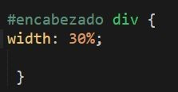
Width
También se puede trabajar con medidas relativas, medidas que sí varían dependiendo el dispositivo o entorno,
px
%
em
ex
En el caso de la propiedad font-size, él % se maneja con referencia a la tipografía base, sin embargo en este caso, es el %(porcentaje) en referencia al ancho del contenedor padre, por ejemplo,

Slide 4
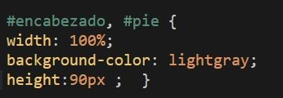
Height
El alto de un elemento , es ﬁjado a través de esta propiedad, donde se puede tener valores de medidas de longitud tanto absolutos como relativos.
El height , no es obligatorio y podemos omitir, siendo que los elementos sin height tienen como valor predeterminado : auto, por tanto eso signiﬁca que se adaptarán a su contenido.

Slide 5

Height
De esta forma anterior, establecemos que el #encabezado, y el #pie, van a tener estas mismas características.
Otro detalle no menor, es que si por caso, colocamos un height pero el contenido desborda al contenedor, se verá en el navegador de la siguiente manera:

Slide 6
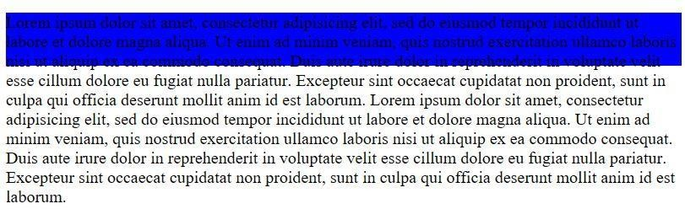
Overﬂow
Está propiedad permite establecer con el contenido cuando desborda a su contenedor, valores posibles,
#1 Visible
El contenido se visualiza por más que el contenedor sea más corto o el height no alcance a cubrir todo el contenido.

Slide 7


Overﬂow
Si el height , fuese o tuviese su valor predeterminado qué es auto, entonces este problema y está propiedad no se aplicarían porque el valor auto de hight permite que el contenedor ﬂuya con su contenido por ejemplo
Se verá en el navegador de la siguiente forma,

Slide 8
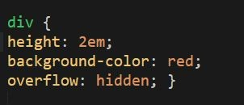

Overﬂow
#Hidden,
Este valor, hace que el contenido que se desborda se enconda. Por ejemplo en nuestro editor se verá de la siguiente manera,
En el navegador se verá de la siguiente forma,

Slide 9
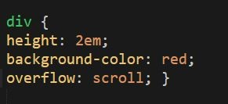
Overﬂow
#Overﬂow,
El valor scroll muestra ambas barras de scroll para poder ver el resto del contenido, sea necesario o no, por ejemplo,
En el navegador se verá de la siguiente forma,

Slide 10
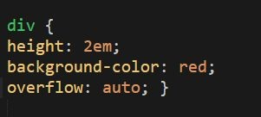

Overﬂow
#Auto
El valor auto, sólo muestra las barras de scroll si son necesarias,
En el navegador se verá de la siguiente forma,

Slide 11
Margin
Esta propiedad ﬁja un espacio entre elementos contiguos, se puede trabajar con medidas de longitud
,
absolutas
cm
mm
pt
pc
in
También se puede trabajar con medidas relativas,
px
%
em
ex

Slide 12
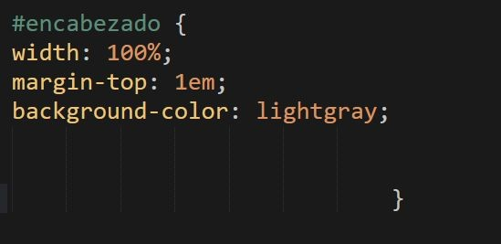
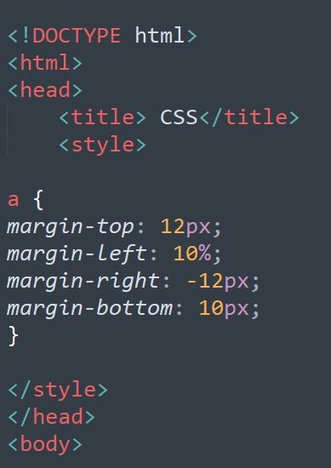
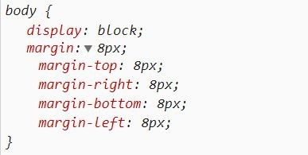
Margin
Un ejemplo en nuestro código, de lado derecho con los cuatro lados, del otro lado la imágen qué se muestra es del uso de margin cómo shorthand
También tenemos el inspector de elementos que nos muestra elementos con margin predeterminado por ejemplo,

Slide 13

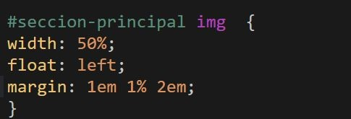
Margin
En muchos casos queremos quitar el margin a elementos de forma predeterminada, por caso
Otro ejemplo podría ser,
También hay otros ejemplos de shorthand, en este caso el primer valor es margin-top, el segundo margin left y right, y el tercero margin-bottom

Slide 14
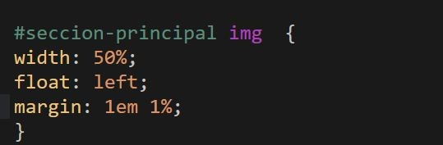
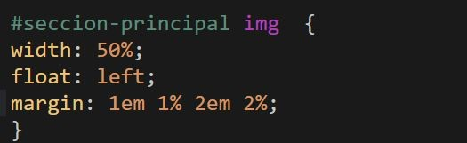
Margin
Si trabajamos con dos valores el primero es margin-top y margin-bottom, el segundo valor es margin-left y margin-right,
Si colocamos cuatro valores será como las agujas del reloj,

Slide 15
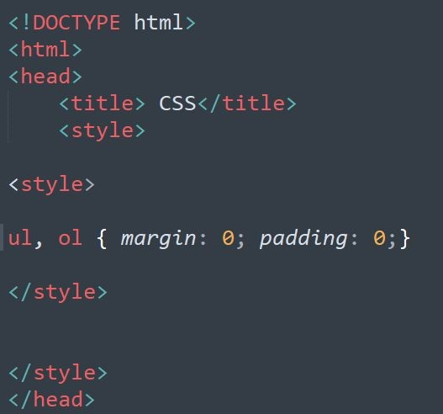
Padding
Esta propiedad indica el espacio entre los bordes de un elemento y su contenido. A diferencia del margin , pocos elementos tienen padding, por ejemplo las listas tanto ordenadas como desordenadas tienen , si queremos quitarles este espacio no tendremos más que,

Slide 16
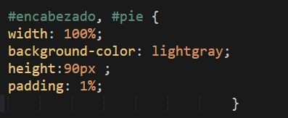
Padding
Tiene en cuanto a su sintaxis la misma construcción qué margin.
En este caso, los cuatro lados son iguales. O si trabajamos con 4 valores distintos, debemos seguir el sentido de las agujas del reloj,
Por otro lado, es importante saber, que el padding suma al total del ancho de un elemento, por ejemplo si en nuestra estructura ponemos 1% de padding al encabezado pero al main no, por más qué ambos de width tengan 100%.

Slide 17

Padding
El ejemplo anterior se verá así,
Es decir uno queda más grande que el otro, pues ahora el #encabezado, no es más 100% sino 100% más 1% de padding de ambos lados.
De esta forma, entonces, debemos implementar una propiedad que permite hacer qué el padding forme parte del width y no que se sume, esta propiedad es box-sizing

Slide 18

box-sizing
Está propiedad tiene dos valores posibles qué explicarán su uso,
content-box
El width total == width + padding + border
border-box
El width total = width(padding + border)

Slide 19
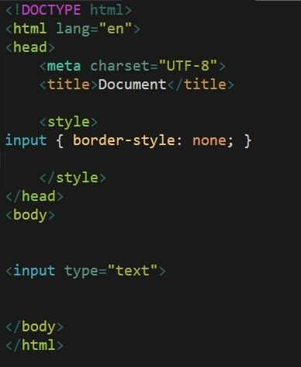
border-style
Es el estilo del borde tiene los siguientes valores,
dotted – Borde un punto al lado del otro
dashed -Borde una línea al lado de la otra
solid – Borde Sólido
double – Borde Doble
groove – Borde 3d
ridge – Borde 3d
inset – Borde hacia adentro
outset – Borde hacia afuera
none – No hay borde

Slide 20
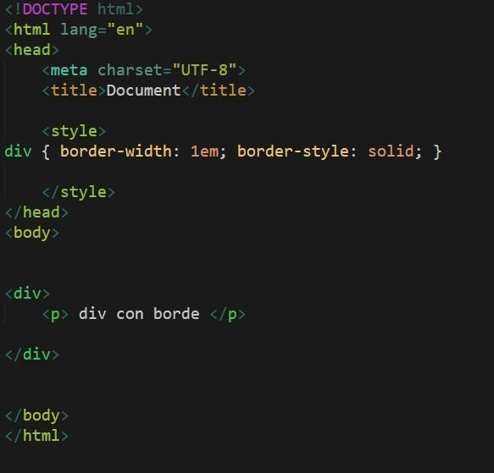
border-width
Me permite establecer el grosor o ancho del borde, acá podemos trabajar con cualquier medida de longitud de las ya vistas en otras propiedades como width, height o padding.

Slide 21
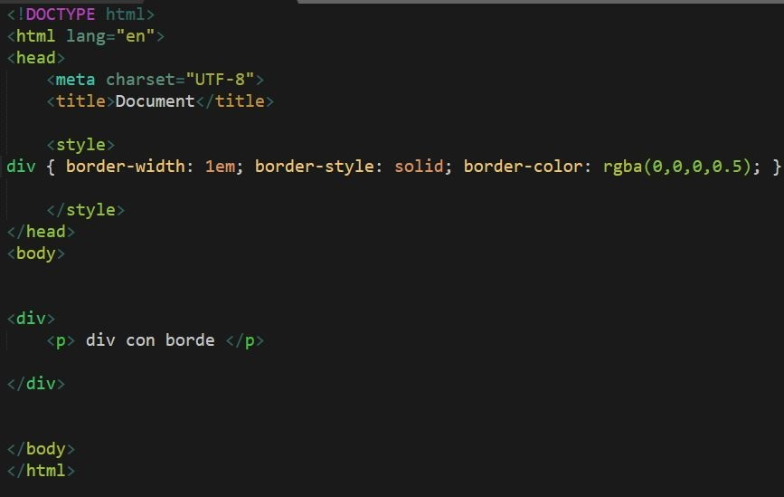
border-color
El color del borde se puede aplicar con cualquier valor de los ya conocidos, valores hexadecimales, palabras o también cantidad de rgb() o rgba()

Slide 22

outline
El outline es un borde luego del border, por eso toma el nombre de outline, y está por fuera del elemento, si bien al principio puede parecer una propiedad un tanto extraña.
Cobra sentido porque está de forma predeterminada en elementos de formularios tales como el campo de texto que un poco más arriba elaboramos.

Slide 23
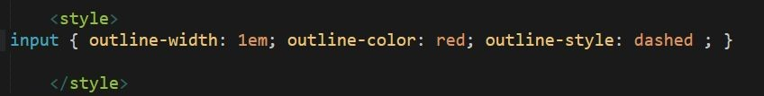

outline
El outline cómo el border posee las mismas propiedades es decir:
#1 outline-width
#2 outline-style
#3 outline-color
En el navegador se verá de la siguiente manera,

Slide 24
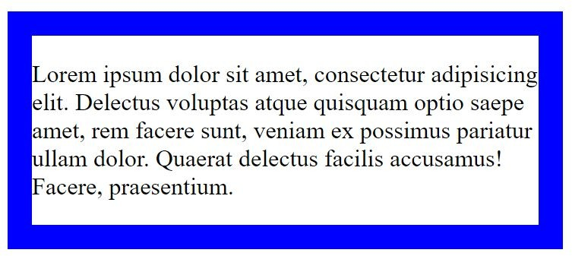
outline
Luego también ambas propiedades tienen shorthands, que si bien son fáciles de aprender al poseer tantas propiedades relacionadas (width, style, color) las posibilidades son amplias, veamos algunos ejemplos,
En el navegador se verá de la siguiente manera,

Slide 25
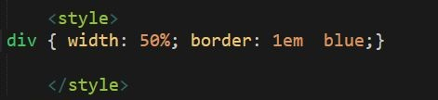
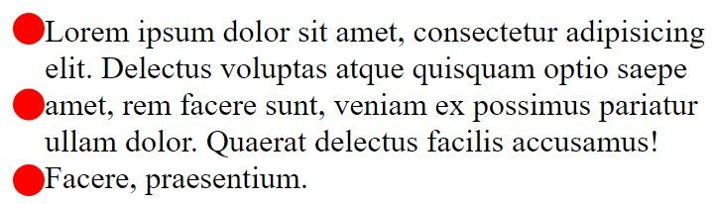
outline y border
A tener cuidados, porque si olvidamos poner el style en el shorthand, el resultado será qué el borde desaparecerá, ya que el width indicarlo o el color no es obligatorio pero sí el style, por eso la siguiente regla está mal,
También puedo encarar solo un lado, por ejemplo, si quiero lograr el siguiente resultado:

Slide 26
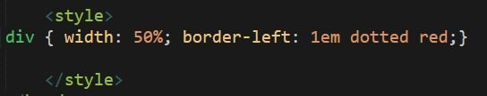
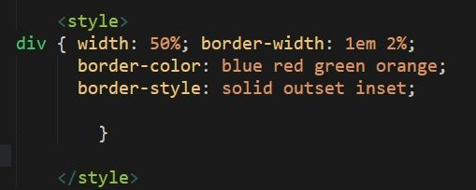
outline y border
En el ejemplo anterior desde el editor se verá de la siguiente forma,
También podemos lograr lo siguiente,

Slide 27
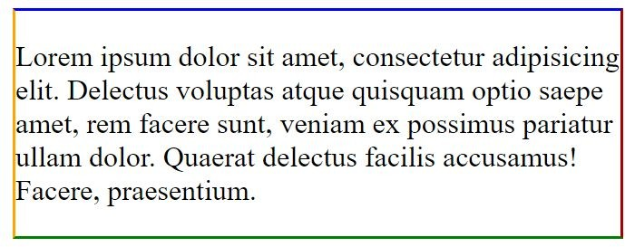
outline y border
En el navegador lograremos el siguiente resultado,

Slide 28
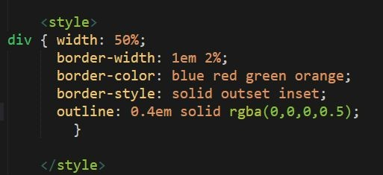
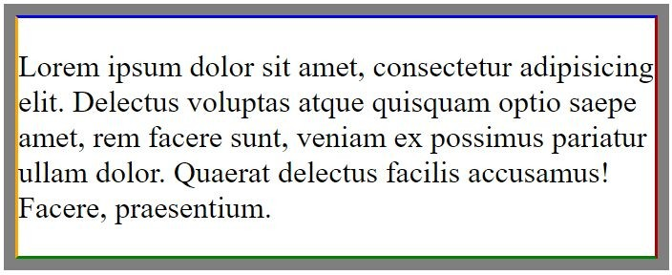
outline y border
Si combinamos outline y border, lograremos el siguiente resultado en el navegador,

